Slide 1
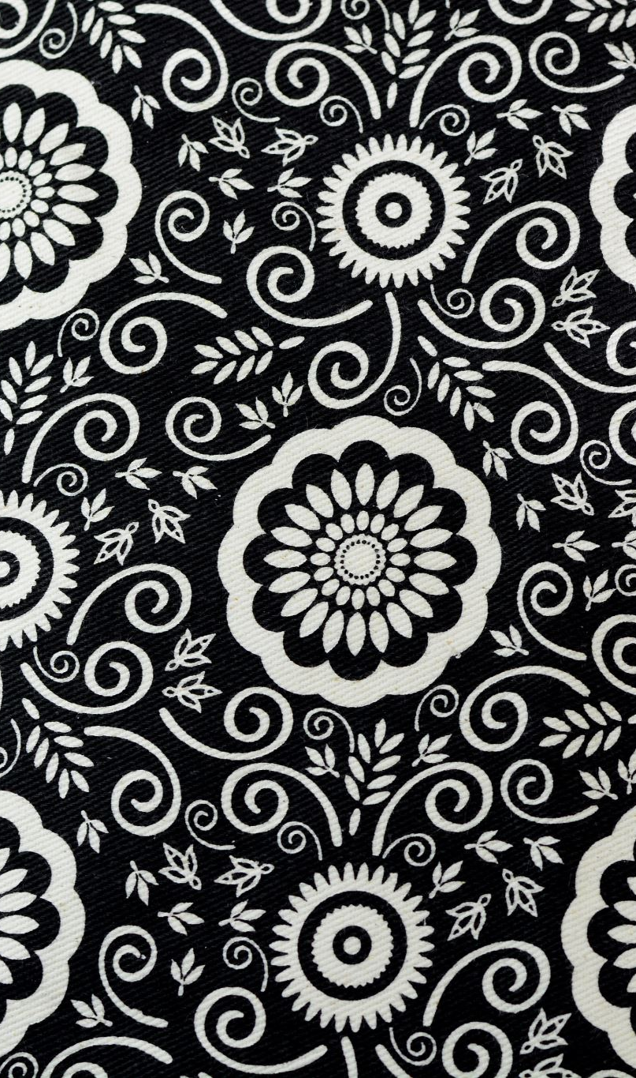
FABRIC AI
Bug busters

Slide 2
Obiettivo e motivazioni
Ispirare stilisti e fashion designer durante il loro processo creativo attraverso un prodotto finito che integra diversi modelli AI.
Permettere la visualizzazione immediata di idee specifiche del designer
Permette di visualizzare idee diverse per la creazione dello stesso item

Slide 3
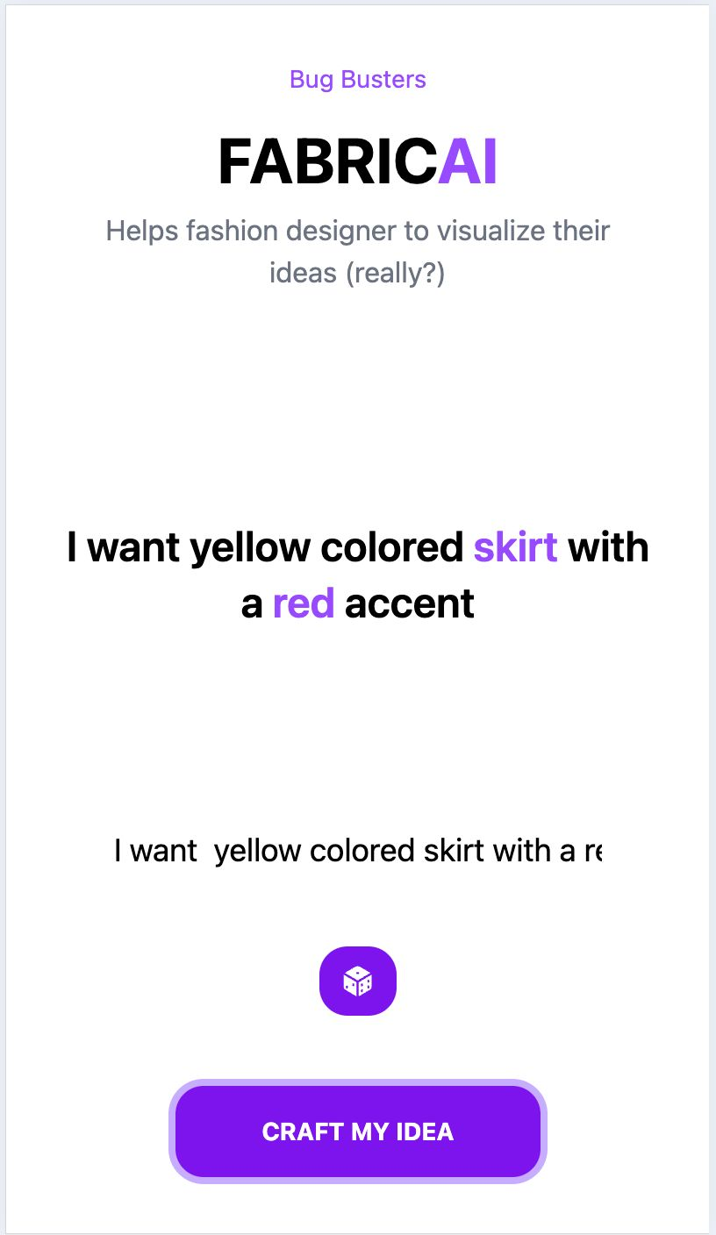
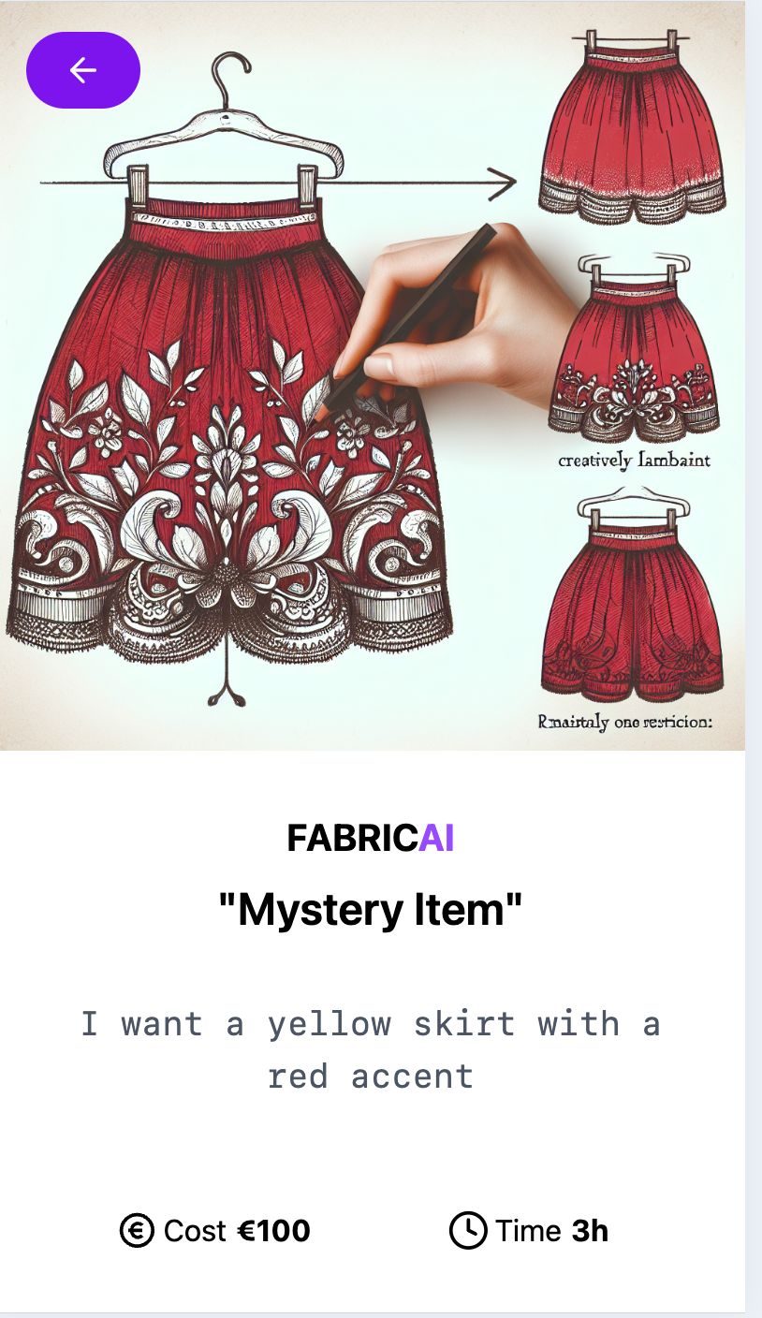

Slide 4
